Slide 1


DFS – przebieg algorytmu
Damian Kurpiewski

Slide 2
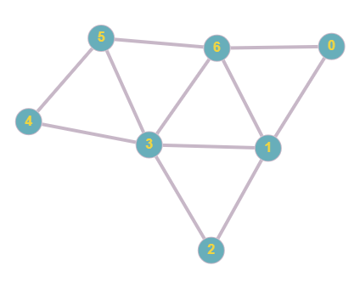
Graf
Kolejność
Stos
0

Slide 3
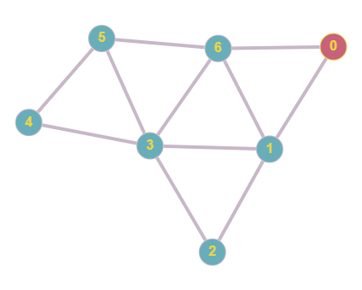
Graf
Kolejność
0
Stos

Slide 4
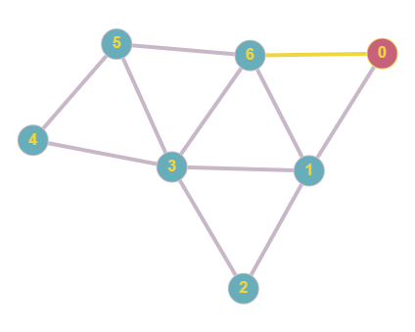
Graf
Kolejność
0
Stos
6

Slide 5
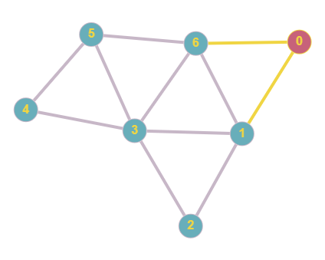
Graf
Kolejność
0
Stos
1
6

Slide 6
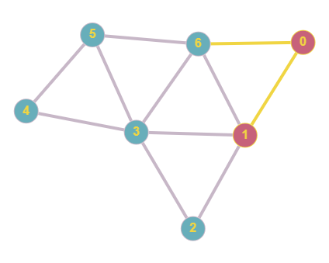
Graf
Kolejność
0
1
Stos
6

Slide 7
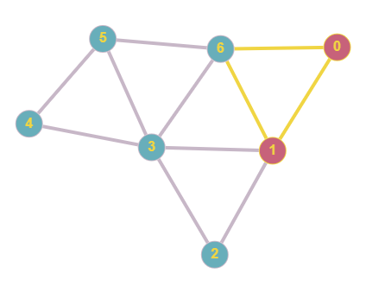
Graf
Kolejność
0
1
Stos
6

Slide 8

Graf
Kolejność
0
1
Stos
3
6

Slide 9
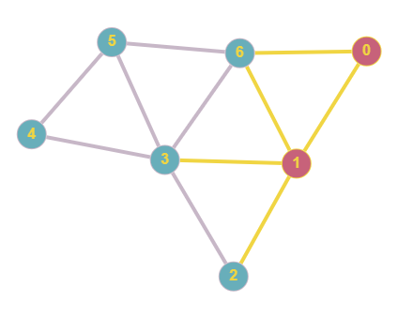
Graf
Kolejność
0
1
Stos
2
3
6

Slide 10
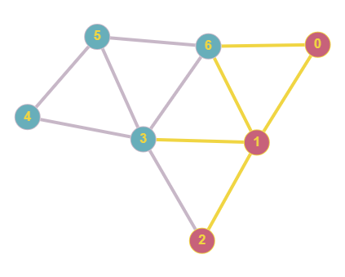
Graf
Kolejność
0
1
2
Stos
3
6

Slide 11
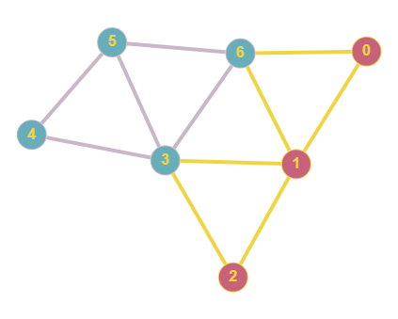
Graf
Kolejność
0
1
2
Stos
3
6

Slide 12
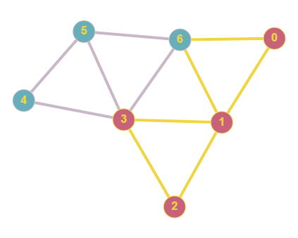
Graf
Kolejność
0
1
2
3
Stos
6

Slide 13
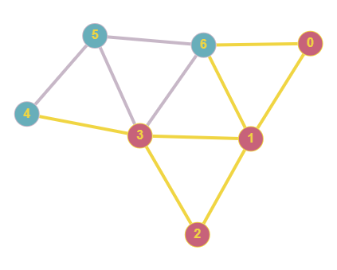
Graf
Kolejność
0
1
2
3
Stos
4
6

Slide 14
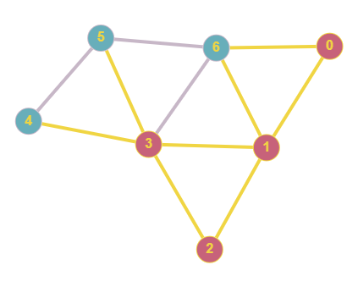
Graf
Kolejność
0
1
2
3
Stos
5
4
6

Slide 15
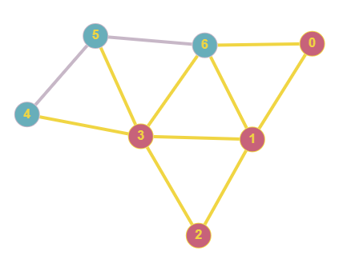
Graf
Kolejność
0
1
2
3
Stos
5
4
6

Slide 16
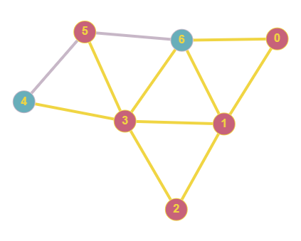
Graf
Kolejność
0
1
2
3
5
Stos
4
6

Slide 17
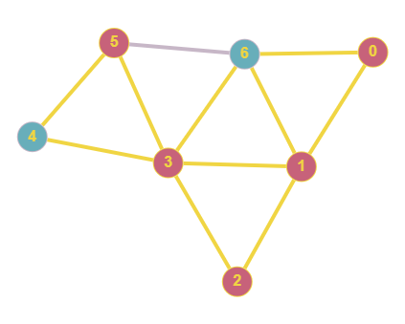
Graf
Kolejność
0
1
2
3
5
Stos
4
6

Slide 18
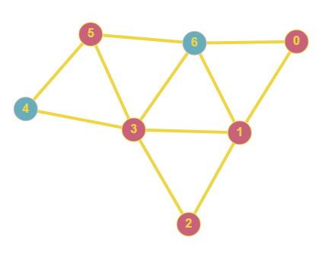
Graf
Kolejność
0
1
2
3
5
Stos
4
6

Slide 19
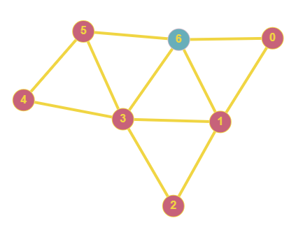
Graf
Kolejność
0
1
2
3
5
4
Stos
6

Slide 20
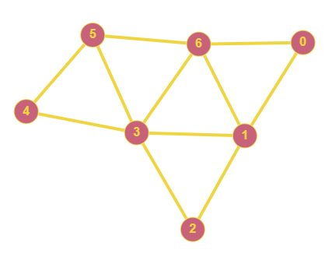
Graf
Kolejność
0
1
2
3
5
4
6
Stos

